Slide 1


Definiciones
Extraídas del libro
“El hombre que vino de la sombra” de
LUIZ GONZAGA PINHEIRO

Slide 2

Adiós: es cuando un corazón que se va, deja la mitad con quien se queda.

Slide 3
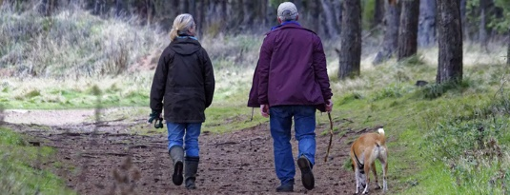
Amigo: es cuando alguien se queda para ayudar cuando todos los demás se alejan.

Slide 4
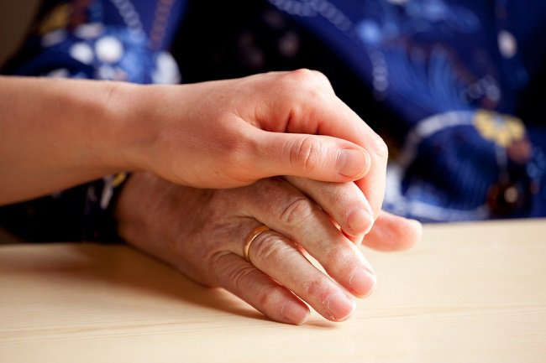
Amor al prójimo: es cuando un extraño pasa a ser el amigo que todavía no abrazamos.

Slide 5
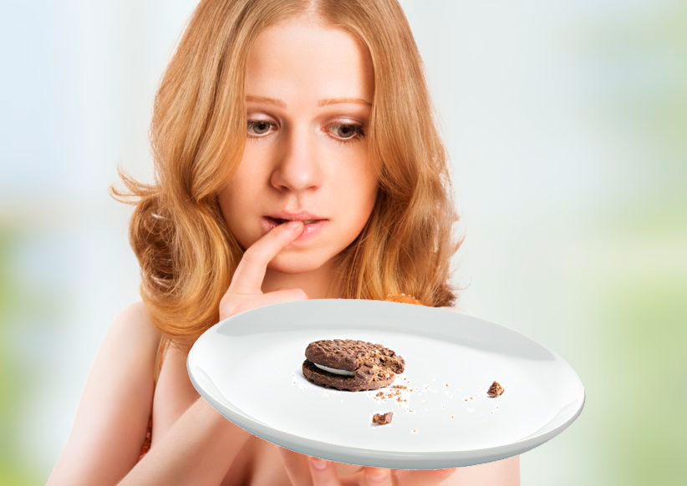
Caridad: es cuando una persona tiene hambre y compartimos con ella la única galleta que tenemos.

Slide 6

Celos: es cuando el corazón se retuerce porque no confía en sí mismo.

Slide 7

Cariño: es cuando no encontramos ninguna palabra para expresar lo que sentimos y hablamos con las manos colocando una caricia en cada dedo.

Slide 8

Evangelio: es un libro que sólo se lee bien con el corazón.

Slide 9

Adoctrinamiento: es cuando una persona conversa con el Espíritu colocando el corazón en cada palabra.

Slide 10

Cordialidad: es cuando amamos mucho a una persona y tratamos a todos los demás como a ella.

Slide 11
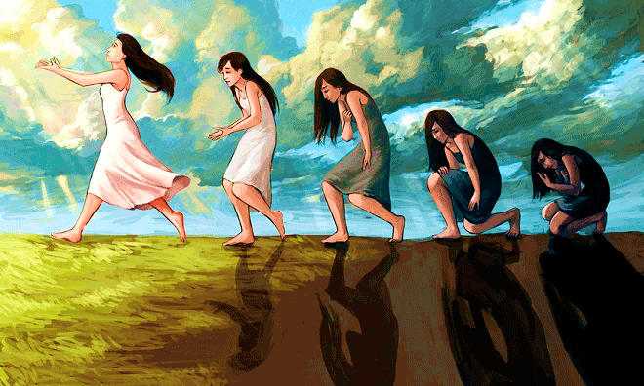
Evolución: es cuando avanzamos y sentimos el deseo de buscar a los que van quedando atrás.

Slide 12
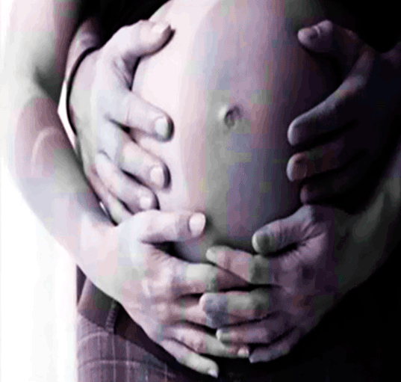
Hijos: es cuando Dios pone una joya en nuestras manos y nos recomienda cuidarla.

Slide 13

Fe: es cuando una persona dice que va a escalar el Everest y su corazón lo considera un hecho.

Slide 14
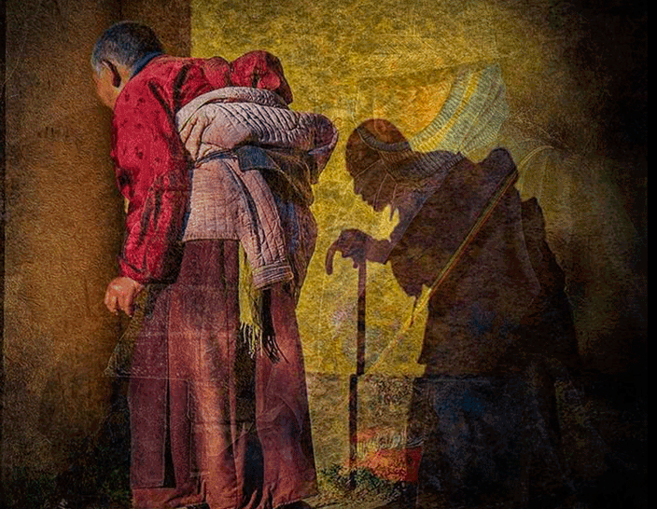
Comprensión: es cuando un anciano camina lentamente delante de nosotros, y, aunque tenemos prisa, no lo apuramos.

Slide 15
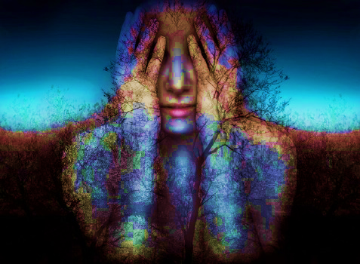
Envidia: es cuando una persona aún no entendió que puede ser mejor que otra.

Slide 16

Lealtad:
Es cuando una persona prefiere morir a traicionar a quien ama.

Slide 17

Enemistad: es cuando una persona empuja bien lejos la línea del afecto.

Slide 18
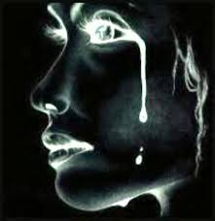
Lágrima: es cuando un corazón triste pide a los ojos que hablen por él.

Slide 19

Luto: es una espina en el corazón que tarda en desaparecer.

Slide 20
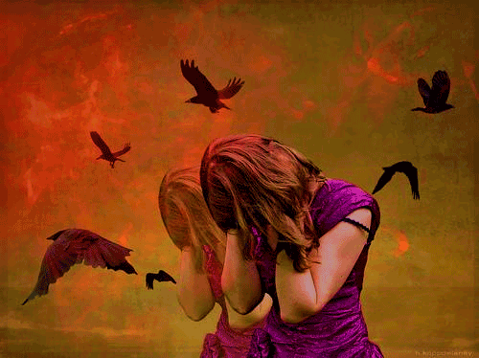
Maldad: es cuando arrancamos las alas al ángel que deberíamos ser.

Slide 21

Muerte: es una separación con aroma de eternidad.

Slide 22

Perfume: es cuando reconocemos a quienes amamos aún con los ojos cerrados.

Slide 23
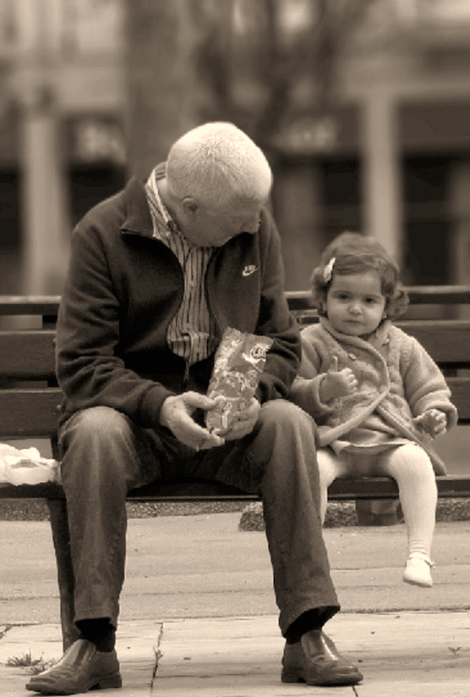
Nietos: es cuando Dios envía ángeles para entretener a los abuelos.

Slide 24
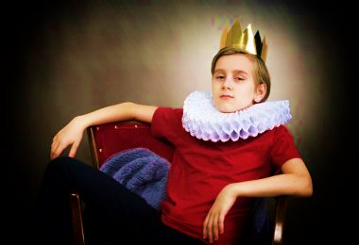
Orgullo: es cuando una persona se siente una hormiga y quiere convencer a los demás de que es un elefante.

Slide 25
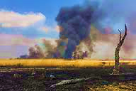
Odio: es cuando sembramos trigo todo el año, esperando que madure y una persona lo quema todo en un día.

Slide 26
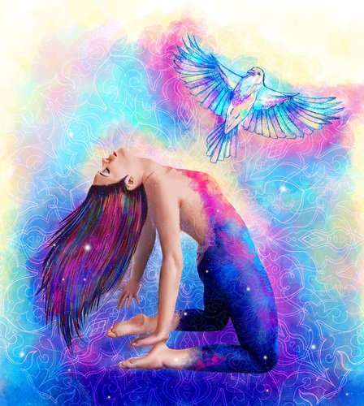
Perdón: es liberar al corazón del peso de una enorme piedra.

Slide 27
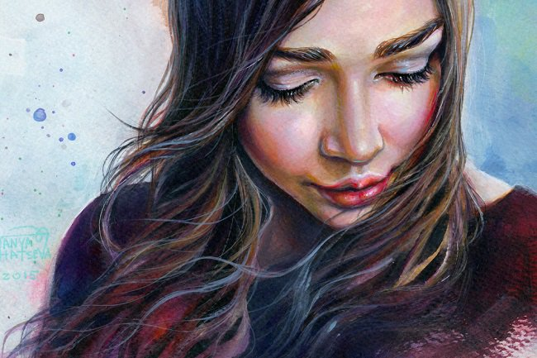
Pesimismo: es cuando una persona pierde la capacidad de ver la vida en colores.

Slide 28
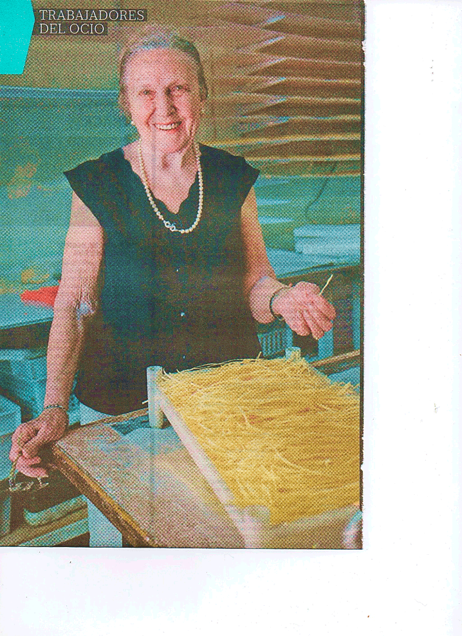
Paz : es el premio de quien cumple honestamente con su deber.

Slide 29
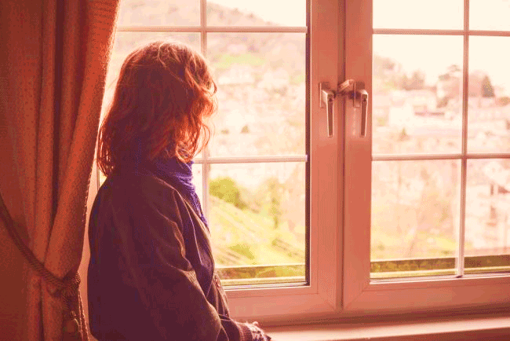
Nostalgia: Es cuando, estando lejos de algo querido, sentimos deseos de volar para reencontrarlo.

Slide 30

Sexo: Es cuando una persona ama tanto a otra que desea vivir dentro de ella.

Slide 31

Sinceridad: es cuando nos expresamos como si la persona a quién nos dirigimos estuviera al otro lado del espejo.

Slide 32

Ternura: es cuando alguien nos mira y sus ojos brillan como dos estrellas.

Slide 33

Vanidad: es cuando una persona abdica de su esencia en favor de otra; generalmente peor.

Slide 34
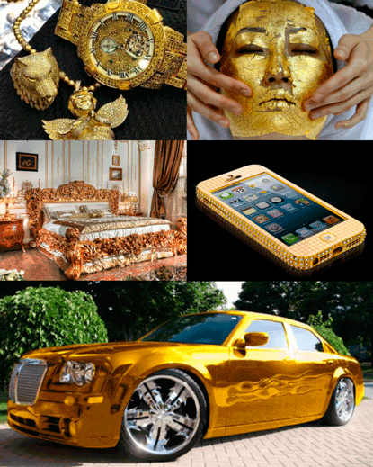
Superfluo: es cuando nuestra sed necesita una gota de agua y pedimos un rio entero.

Slide 35
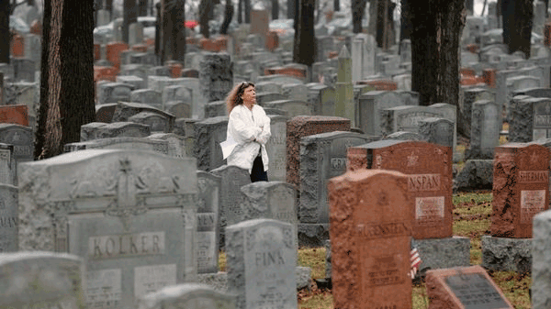
Soledad: Es cuando estamos rodeados de gente, pero nuestro corazón no ve a nadie alrededor.

Slide 36
TEXTOS: Luiz Gonzaga Pinheiro.
IMÁGENES: de la red. Las fotos de “adoctrinamiento” y “sinceridad” son de: www.flaviamorlachetti.com
MUSICA: Mano a mano. Tango.
En la armónica, el gran Hugo Díaz
.
PRESENTACIÓN:
Cholulita
DEFINICIONES
Extraídas del libro
EL HOMBRE QUE VINO DE LA SOMBRA
de
LUIZ GONZAGA PINHEIRO

Slide 37







¿Te ha gustado?
Puedes ver más entrando
Aquí
Además puedes recibir powerpoints en tu correo electrónico suscribiéndote aquí:

